Slide 1
Capstone
“Service Go” · Escuela de Informática y Telecomunicaciones · Sede Puente Alto 2026
Service Go
App B2B de servicios técnicos a domicilio, con geolocalización, reputación, pagos simulados y analítica de demanda.
Docente Instructor: Fabián Saldaño Pérez
Integrantes: Julio Soto · Mauricio Pardo · Muriel Miranda
Fase 1 · Capstone · Service Go
1

Slide 2

Problemática a Resolver
Informalidad y baja trazabilidad en servicios técnicos a domicilio.
Clientes sin información confiable sobre ubicación, disponibilidad y reputación.
Técnicos sin datos para identificar zonas y horarios con mayor demanda.
Fase 1 · Capstone · Service Go
2

Slide 3
Solución
Aplicación móvil centralizada para clientes y técnicos.
Conexión en tiempo real mediante geolocalización y notificaciones.
Sistema de reseñas bidireccional: cliente evalúa técnico y técnico evalúa cliente.
Módulo BI para analizar demanda por zona y recomendar oportunidades a técnicos.
Fase 1 · Capstone · Service Go
3

Slide 4
Objetivo del Proyecto
Desarrollar una APP funcional de Service Go.
Integrar frontend móvil Ionic/Angular con Firebase.
Gestionar solicitudes, técnicos, seguimiento, reputación y pagos simulados.
Aplicar minería de datos para construir dashboard de negocio y demanda territorial.
Fase 1 · Capstone · Service Go
4

Slide 5
Alcances
Hace: registro, autenticación, perfiles, matching por GPS, solicitud de servicios, chat básico y reseñas.
Hace: pago simulado y diseño preparado para integración futura con pasarela de pago.
Hace: dashboard BI con demanda por zona y recomendación territorial para técnicos.
No hace: cobros reales en mvp, chat multimedia avanzado ni cobertura fuera de Región Metropolitana.
Fase 1 · Capstone · Service Go
5

Slide 6
Lista de Requerimientos
Funcionales: Firebase Authentication, gestión de solicitudes, algoritmo de cercanía, reputación y dashboard BI.
Funcionales: chat del servicio, seguimiento, presupuesto, pago simulado, cancelación y reclamos.
No funcionales: base NoSQL Firestore, respuesta rápida, diseño responsive y seguridad por roles.
Restricciones: APIs gratuitas o de prueba y alcance acotado a MVP académico.
Fase 1 · Capstone · Service Go
6

Slide 7
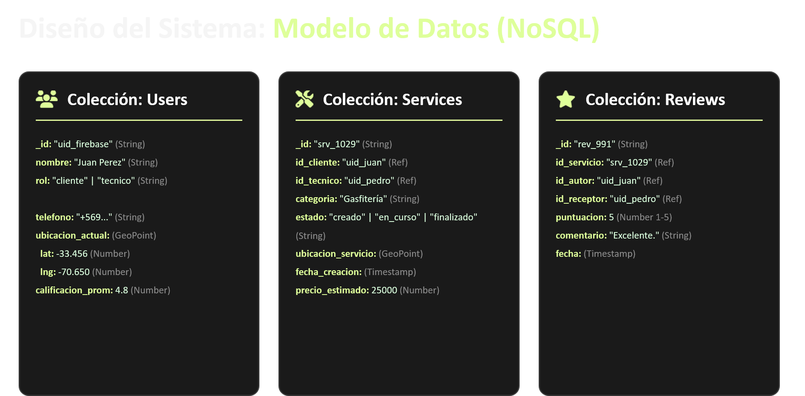
Diseño del Sistema

Slide 8
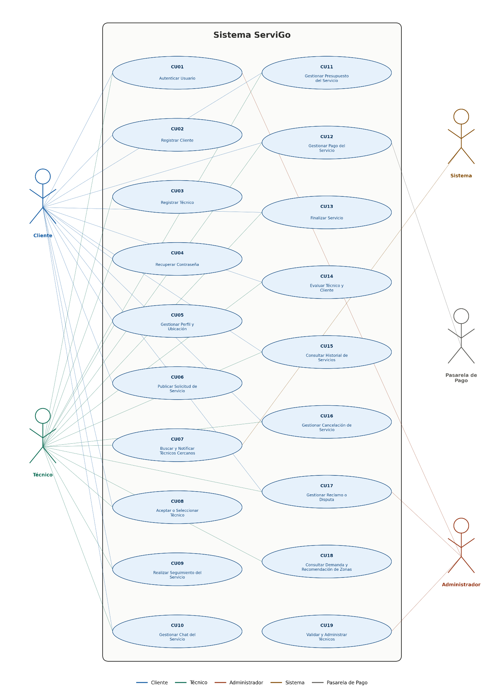
Diseño del Sistema

Slide 9
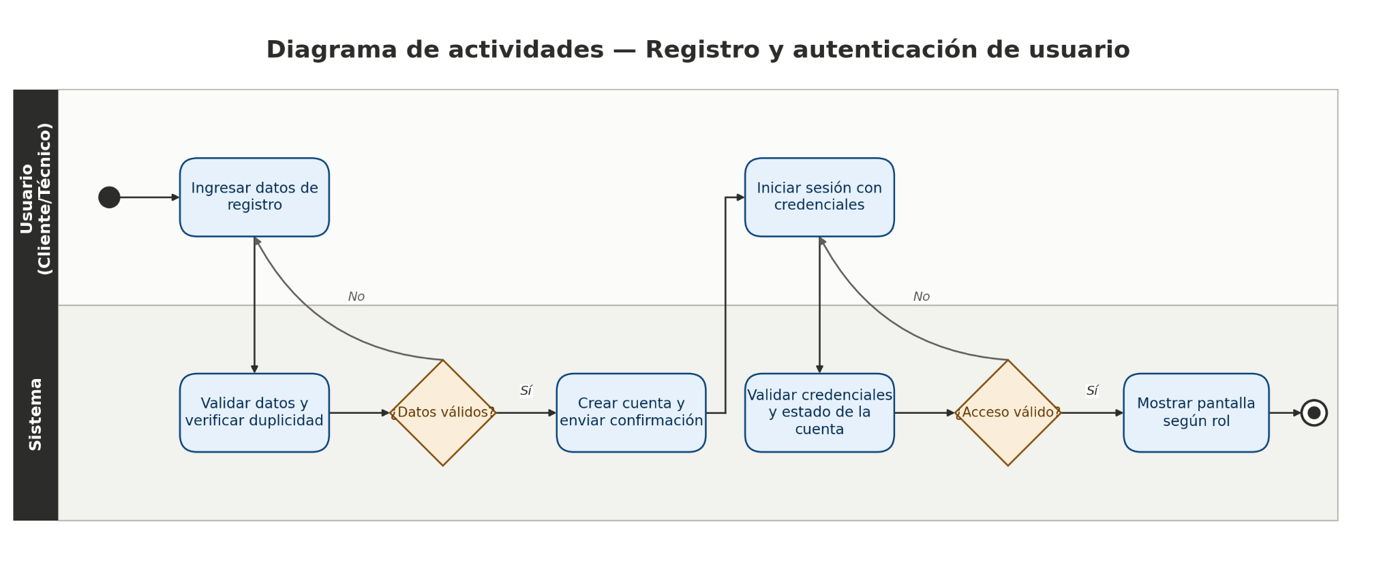
Diseño del Sistema

Slide 10
Tecnologías del Desarrollo
Frontend móvil: Ionic + Angular.
Backend cloud: Firebase Authentication, Firestore, Cloud Functions, Cloud Messaging y Storage.
Datos y BI: Python, Pandas, Matplotlib y dashboard de indicadores.
QA: pruebas unitarias, validación funcional y evidencias de ejecución.
Fase 1 · Capstone · Service Go
10

Slide 11


Responsabilidades
Julio Soto
Mauricio Pardo
Muriel Miranda
Jefe de Proyecto
Backend · Integración Firebase
Frontend
Analítica BI
Frontend
QA y pruebas
Fase 1 · Capstone · Service Go
11

Slide 12
Estimación de Riesgos
Riesgo 1: límite o costo de API de mapas. Mitigación: entorno de prueba y uso controlado de consultas.
Riesgo 2: curva de aprendizaje NoSQL. Mitigación: definición temprana del modelo Firestore.
Riesgo 3: exceso de alcance. Mitigación: priorizar MVP y dejar IA avanzada como evolución futura.
Riesgo 4: integración de pagos reales. Mitigación: simular flujo y documentar integración futura.
Fase 1 · Capstone · Service Go
12

Slide 13
Planificación
Roadmap de alto nivel
Etapa
Foco
Semanas
Resultado principal
1
Descubrimiento y definición
Sem. 1–2
Visión, problema y alcance
2
Requerimientos y planificación
Sem. 2–4
ERS, casos de uso y backlog
3
UX/UI y diseño técnico
Sem. 4–6
Mockups, arquitectura y modelo de datos
4
Desarrollo base
Sem. 6–9
Auth, usuarios, técnicos y categorías
5
Solicitudes y matching
Sem. 9–12
Flujo central funcionando
6
Servicio integral
Sem. 11–14
Estados, reputación y notificaciones
7
BI y minería de datos
Sem. 12–15
KPI, ETL y dashboard
8
Integración y cierre
Sem. 14–18
Pruebas, documentación y defensa
Fase 1 · Capstone · Service Go
13

Slide 14
Costos Estimados
Infraestructura: $0 inicial mediante Firebase Spark Plan y herramientas gratuitas.
Software: $0 por uso de frameworks open source y licencias académicas Duoc UC.
Operación: horas académicas del equipo durante el desarrollo del Capstone.
Pagos reales: fuera del MVP; se documenta integración futura con pasarela.
Fase 1 · Capstone · Service Go
14

